Slide 1


HTML & CSS
Филип Кангалов

Slide 2

Веб и веб технологии
Клиент-сервер модел
Технологии
Пребарувачи

Slide 3
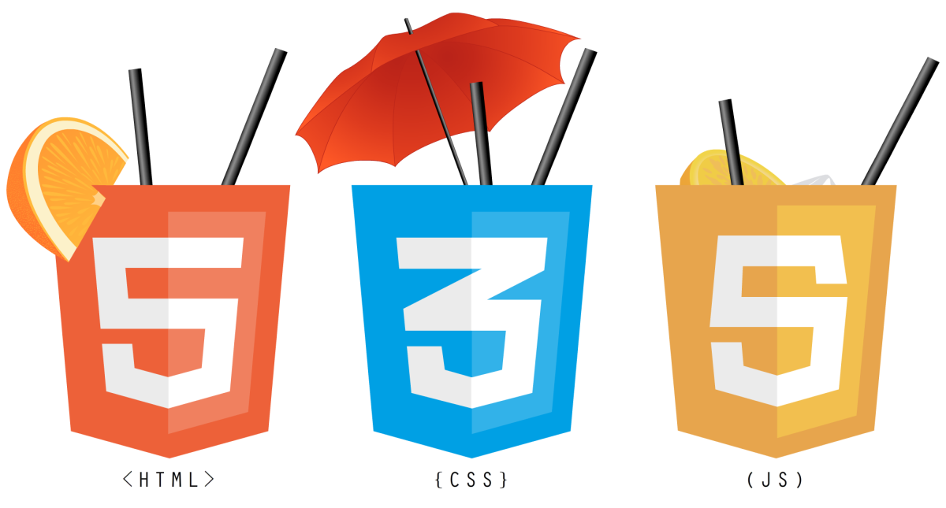
Клиент (front-end)
Именки
<p>параграф</p>
Придавки
color: blue;
Глаголи
setWidth(500);

Slide 4
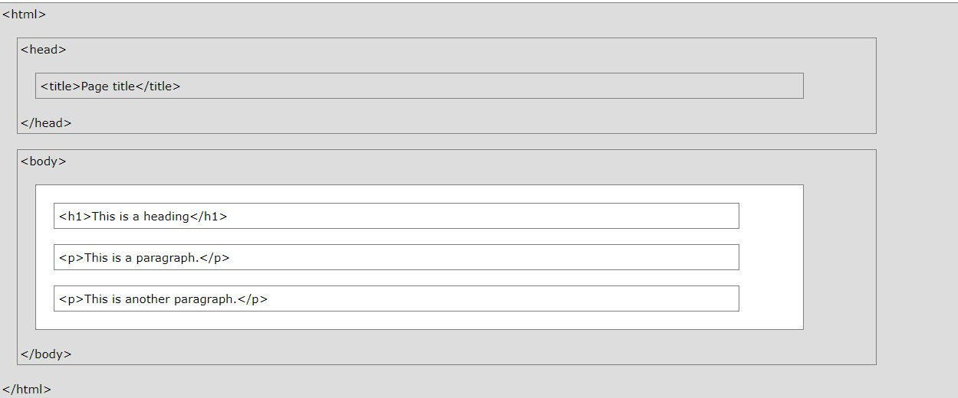
HyperText Markup Language (HTML)
HTML НЕ Е програмски јазик
Стандарден јазик за креирање на веб страни
Маркери (tags) <html> структурни единки

Slide 5




Текст/Код Едитори
Visual Studio Code
Sublime Text
Notepad++
Brackets
Atom.io

Slide 6
Структура, маркери (tags) HTML Елементи
<!DOCTYPE html>
<html> <head> <title> <body>
Типови:
Контејнер тагови <p>Hello World</p> (параграф елемент)
Самозатварачки <br> <hr> <img> <input> (празен елемент)
Коментари <!–- Comment here -->

Slide 7
Структура, маркери (tags) HTML Елементи
Block elements:
Почнуваат на нова линија
Ја завземаат целата ширина
<div> <p> <h1> <form>
Inline elements:
Не почнуваат со нова линија
Завземаат простор колку што им треба
<span> <a> <img>

Slide 8
Атрибути
<tagname attributename=“value”>Content</tagname>
Сите маркери (tags) можат да содржат атрибути
Додаваат дополнителна информација за маркерите
Се додаваат во почетниот (opening tag) маркер
Key/Value пар

Slide 9
Основни HTML елементи
HTML Headings <h1> <h2> .. <h6>
Paragraphs <p>
Links <a>
Images <img>
Lists (ordered & unordered) <ul> <ol>
Containers <div> <span>
Table <table> <thead> <tr> <td>
Formatting <strong> <b> <i> <q> <abbr> <blockquote> <em> <small> <mark>
<sub> <sup> <del>

Slide 10
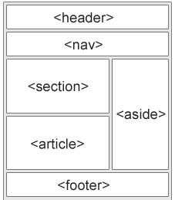
Семантички елементи
<article>
<aside>
<details>
<figcaption>
<figure>
<footer>
<header>
<main>
<mark>
<nav>
<section>
<summary>
<time>

